Slide 1
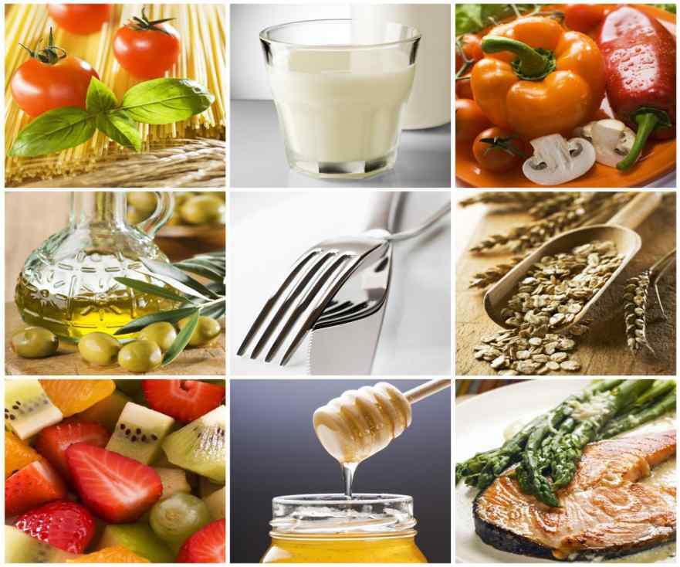
Neue österreichische Ernährungspyramide
Ernährungsbericht
Mag. Veronika Kunnert-Wernhart 2011
Bild: http://bmg.gv.at/cms/home/attachments/5/6/0/CH1048/CMS1288948560136/der_gesamte_ernaehrungsbericht.pdf
Notes:
Lehrstoff:
5. Klasse: Mensch und Gesundheit
Erkennen der Bedeutung einer gesunden Ernährung; Essstörungen auch als psychische Erkrankungen (Suchtverhalten) verstehen und über Therapiemöglichkeiten Bescheid wissen.
Erkennen der Bedeutung einer gesunden Ernährung

Slide 2
Essen wir uns krank?
Internationale Studien zeigen: 7 der 15 Hauptrisikofaktoren für Krankheit und Tod liegen im Bereich Ernährung und Lebensstil
Quelle: Pharmaceutical Tribune • 2. Jahrgang • Nr. 3
41 % der „verlorenen gesunden Lebensjahre“ durch ernährungs-verursachte Erkrankungen in Europaim Jahr 2000 [WHO 2004].
Quelle: Österr. Ernährungsbericht 2008

Slide 3
Fakten
18-65jährige
6-15jährige
Clipart by ArtFavor
42% übergewichtig, davon 11% adipös
Übergewichthäufigkeit steigt an bis 65 Jahre
18% der Mädchen & 21% der Burschen sind übergewichtig, davon 8% adipös)
In 5 Jahren Zahl der Übergewichtigen um 7% gestiegen
Quelle: Österr. Ernährungsbericht 2008
Notes:
Adipositas: WHO-Definition, ab einem Körpermasseindex (BMI) von 30 kg/m²

Slide 4
Österreichischer Ernährungsbericht 2008
Drei Hauptaussagen:
Zunahme an Übergewichtigen seit 2003 Obwohl gleiche Kalorienzufuhr jedoch weniger Bewegung!
Zu fettes Essen: v.a. zu viele Fleisch- und Wurstwaren
Zu salziges Essen: v.a. Salz in vielen Fertigprodukten und -speisen

Slide 5
Österreichische Ernährungspyramide
Seit 2010: Neue Ernährungspyramide in Österreich
Wichtigste Botschaft: Nichts ist verboten - es kommt nur auf die Auswahl der Lebensmittel und die Mengen an!
Wie kann die Pyramide aufgebaut sein?

Slide 6
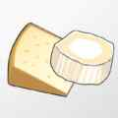
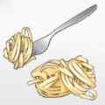
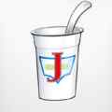
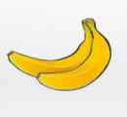
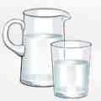
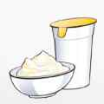
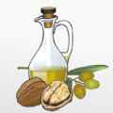
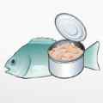
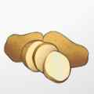
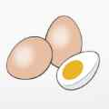
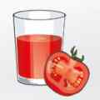
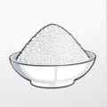
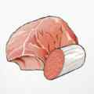
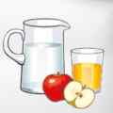
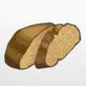
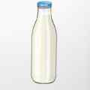
Baut die Würfel der Ernährungspyramide aus den Vorlagen zusammen!
Bildquelle: http://www.bmg.gv.at/cms/site/attachments/9/6/2/CH0773/CMS1267705195912/druck_ernaehrungspyramide.pdf

Slide 7
Fragen zur Pyramide
Diskutiert mit Hilfe der Würfel:
Was stellen die einzelnen Würfel dar?
Wo sollten die Würfel in der Pyramide sitzen?
Warum ist die Form der Ernährungsempfehlung eine Pyramide?
Was glaubt ihr: Wie viel Menge stellt ein Würfel dar & wie oft ist jede Ebene „erlaubt“? (1mal pro Tag, Woche, Jahr,..)
Baut die überlegte Pyramide auf!
Bild-& Textquelle im Dokument: http://www.bmg.gv.at/cms/site/attachments/9/6/2/CH0773/CMS1267705195912/druck_ernaehrungspyramide.pdf

Slide 8
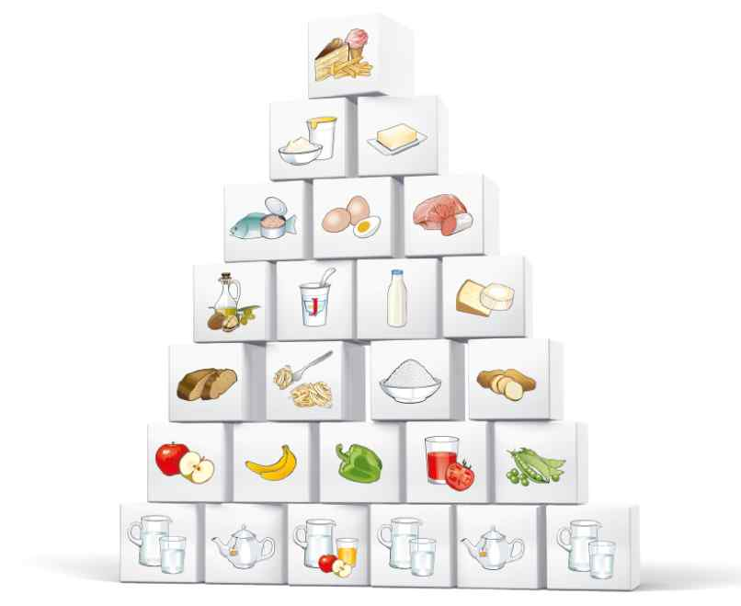
Das ist die neue österreichische Ernährungspyramide!
AUFLÖSUNG
Vergleicht mit eurer Pyramide: Wo sind Unterschiede? Wo Gleichheiten?
Baut die richtige Pyramide nach und schaut euch die Ebenen an!
Bildquelle: http://www.bmg.gv.at/cms/site/attachments/9/6/2/CH0773/CMS1267705195912/druck_ernaehrungspyramide.pdf

Slide 9
Viel trinken über den Tag verteilt
1 Portion = 1 Glas
6 Portionen = 1,5 Liter alkoholfreie, energiearme Getränke
Wasser, Mineralwasser, ungesüßte Früchte- oder Kräutertees, stark verdünnte Frucht- oder Gemüsesäfte
Kaffee oder Schwarztee sind in Ordnung (3-4 Tassen)
Bild-& Textquelle im Dokument: http://www.bmg.gv.at/cms/site/attachments/9/6/2/CH0773/CMS1267705195912/druck_ernaehrungspyramide.pdf

Slide 10
Gemüse & Obst 5 mal täglich
3 Portionen Gemüse / Hülsenfrüchte UND 2 Portionen Obst pro Tag
Saisonales Angebot!
1 Portion = 1 geballte Faust
Bild-& Textquelle im Dokument: http://www.bmg.gv.at/cms/site/attachments/9/6/2/CH0773/CMS1267705195912/druck_ernaehrungspyramide.pdf

Slide 11
Vorbeugender Aspekt
Beispiel anhand von Obst & Gemüse:
Konsum von Obst & Gemüse klares Merkmal einer gesunden Ernährungsweise
Risikosenkung für Herzinfarkt & Schlaganfall pro zusätzlich verzehrter Portion Obst & Gemüse pro Tag (um 4-5%) [Dauchet et al 2006, Dauchet et al 2005].
Geringer Obst- und Gemüseverzehr in Europa führen zu Erkrankungen 18 % der Verdauungstrakt-Krebserkrankungen 28 % der Herzinfarkte & 18 % der Schlaganfälle [WHO 2006]
Bildquelle: http://www.bmg.gv.at/cms/site/attachments/9/6/2/CH0773/CMS1267705195912/druck_ernaehrungspyramide.pdf
Notes:
(DALY = disability adjusted life years)

Slide 12
Getreide und Kartoffeln 4 mal täglich
4 Portionen Brot, Getreide, Nudeln, Reis oder Kartoffel
5 Portionen für Kinder & Sportler
1 Portion = 1 Handfläche
Bild-& Textquelle im Dokument: http://www.bmg.gv.at/cms/site/attachments/9/6/2/CH0773/CMS1267705195912/druck_ernaehrungspyramide.pdf

Slide 13
Milch und Milchprodukte 3 mal täglich
3 Portionen Milch und Milchprodukte
Nicht zu viel zu fett! Besonders gut: 2 Portionen "weiß“ (Joghurt, Milch, Hüttenkäse,..) 1 Portion "gelb" = Käse → kann viel Fett enthalten!
1 Portion = Milch, Joghurt: 1 Glas Käse: 2 dünne handflächengroße Scheiben Hüttenkäse: 1 Faust
Bild-& Textquelle im Dokument: http://www.bmg.gv.at/cms/site/attachments/9/6/2/CH0773/CMS1267705195912/druck_ernaehrungspyramide.pdf

Slide 14
Fisch 1-2 mal wöchentlich
1-2 Portionen Fisch pro Woche Eine Portion meint 150g Fisch
Sehr gut: fettreiche Seefische wie Makrele, Lachs, Thunfisch oder Hering
Auch sehr gut: heimische Kaltwasserfische wie Saibling
1 Portion = 1 handtellergroßes, handflächendickes Stück
Bild-& Textquelle im Dokument: http://www.bmg.gv.at/cms/site/attachments/9/6/2/CH0773/CMS1267705195912/druck_ernaehrungspyramide.pdf

Slide 15
Fleisch, Wurst & Eier mäßig - 3 mal wöchentlich
3 Portionen Fleisch oder Wurst pro Woche
Zu beachten:
Nicht zu fett!
Wurst- und Fleischwaren sind manchmal gepökelt und enthalten viel Salz
3 Eier pro Woche sind o.k.
1 Portion = 1 handtellergroßes, handflächendickes Stück
Bild-& Textquelle im Dokument: http://www.bmg.gv.at/cms/site/attachments/9/6/2/CH0773/CMS1267705195912/druck_ernaehrungspyramide.pdf

Slide 16
Fette und Öle Qualität vor Menge
1 Portion = 1-2 EL
1-2 Esslöffel pflanzliche Öle, Nüsse oder Samen täglich
Hochwertige pflanzliche Öle enthalten reichlich wertvolle Fettsäuren z.B. in Olivenöl, Rapsöl, Walnussöl, Sojaöl, Leinöl, Sesamöl, Maiskeimöl, Kürbiskernöl, Sonnenblumenöl, Traubenkernöl, Nüssen & Samen
Sparsam mit Fettreichem wie Butter, Schmalz, Margarine, Sauerrahm, Schlagobers, Crème fraiche
Bild-& Textquelle im Dokument: http://www.bmg.gv.at/cms/site/attachments/9/6/2/CH0773/CMS1267705195912/druck_ernaehrungspyramide.pdf

Slide 17
Fettes, Süßes und Salziges sparsam
1 mal am Tag: Süßigkeiten, Mehlspeisen, zucker- und/oder fetthaltige Fastfood-Produkte, Snacks, Knabbereien und Limonaden → Kalorienbomben ohne Nährstoffbonus
Zum Würzen frische/getrocknete Kräuter Salz maximal 6g pro Tag
Stark salzige Produkte meiden Knabbergebäck, gesalzene Nüsse, Fertigsaucen,…
Bild-& Textquelle im Dokument: http://www.bmg.gv.at/cms/site/attachments/9/6/2/CH0773/CMS1267705195912/druck_ernaehrungspyramide.pdf

Slide 18
Körperliche Aktivität
Regelmäßige Bewegung: 3,5 Stunden pro Woche mindestens
Bewegung im Alltag ist wichtig - zu Fuß gehen - Treppe statt Lift nehmen - regelmäßiges Sportprogramm - Rad fahren
Bild-& Textquelle im Dokument: http://www.bmg.gv.at/cms/site/attachments/9/6/2/CH0773/CMS1267705195912/druck_ernaehrungspyramide.pdf

Slide 19
Das dicke Ende vom Babyspeck
Video (2:21min)
Mehr Infos & Bildquelle: http://www.wdr.de/tv/quarks/sendungsbeitraege/2010/0824/002_generation_internet_1.jsp (auch Bildquelle)

